Slide 1

하나님을 왕으로 모시고
말씀을 들으라
역대하 36장 11-21절

Slide 2
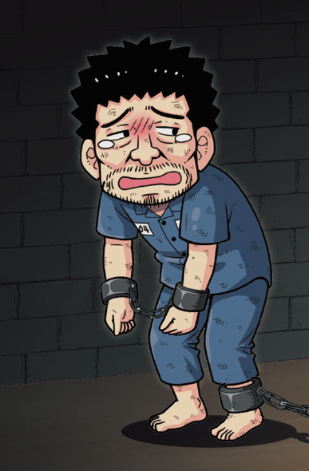


예수님을 전했던
목사님이 전해 준 이야기

Slide 3
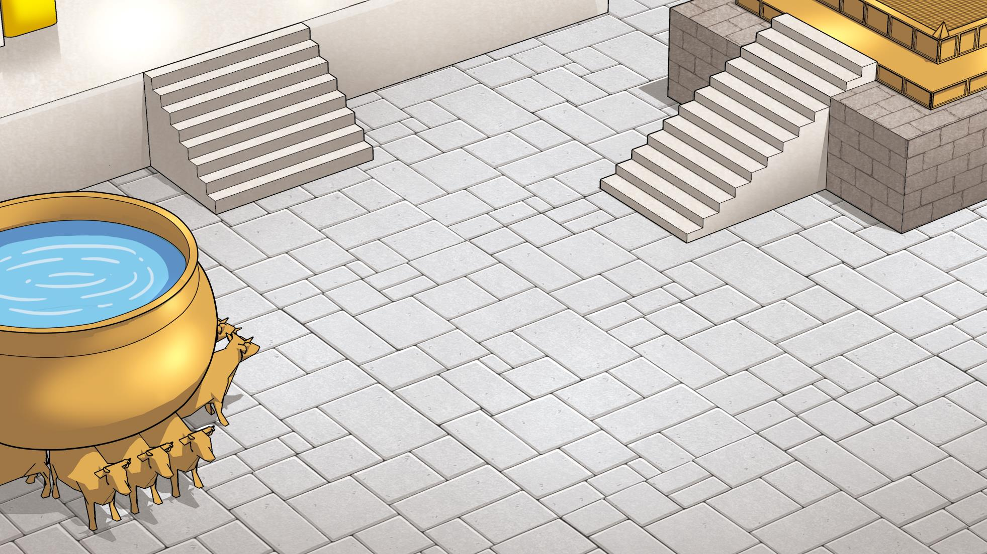
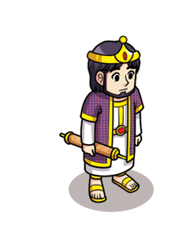
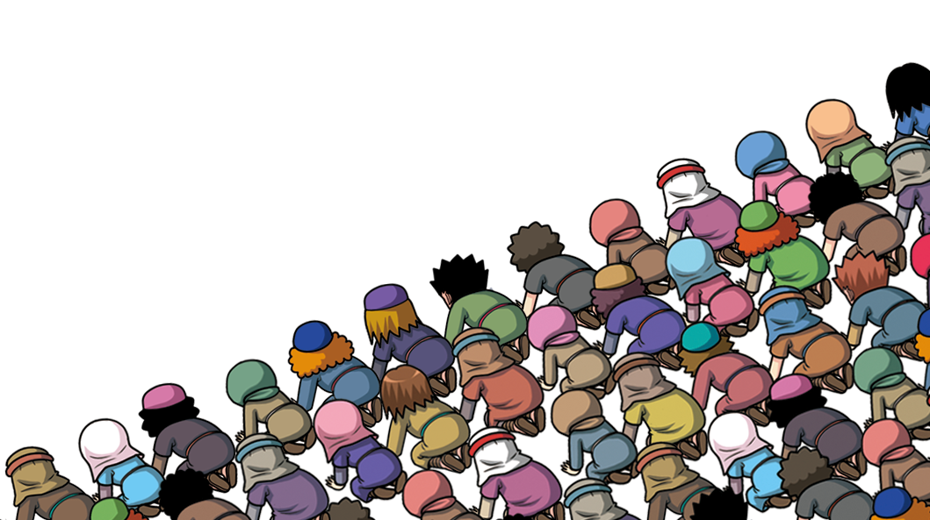

요시야

Slide 4

애굽
여호아하스

Slide 5

바벨론
여호야김

Slide 6

바벨론
여호야긴

Slide 7

바벨론
시드기야

Slide 8
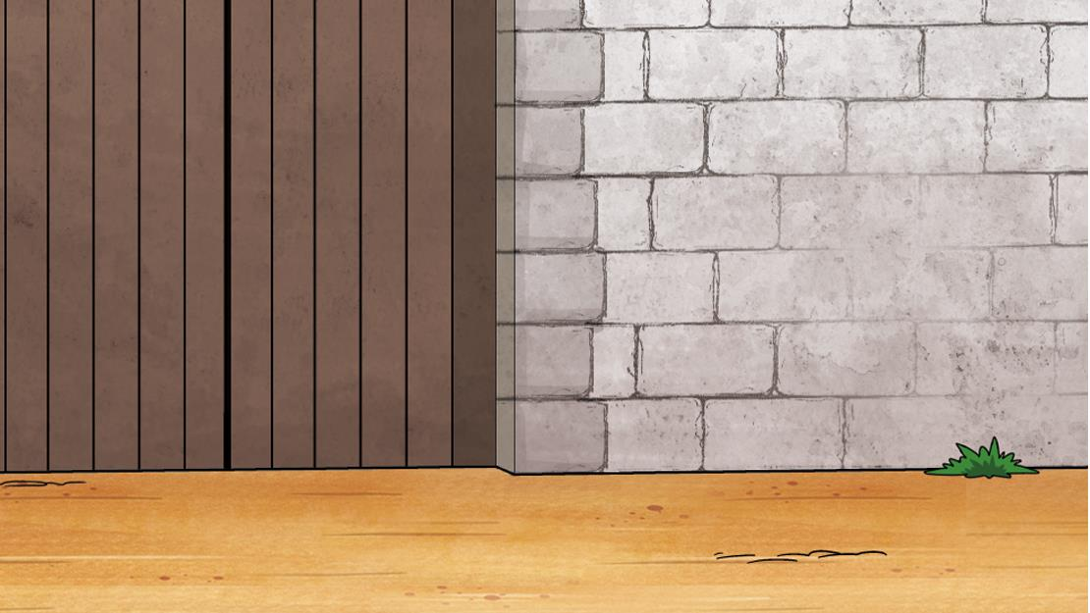

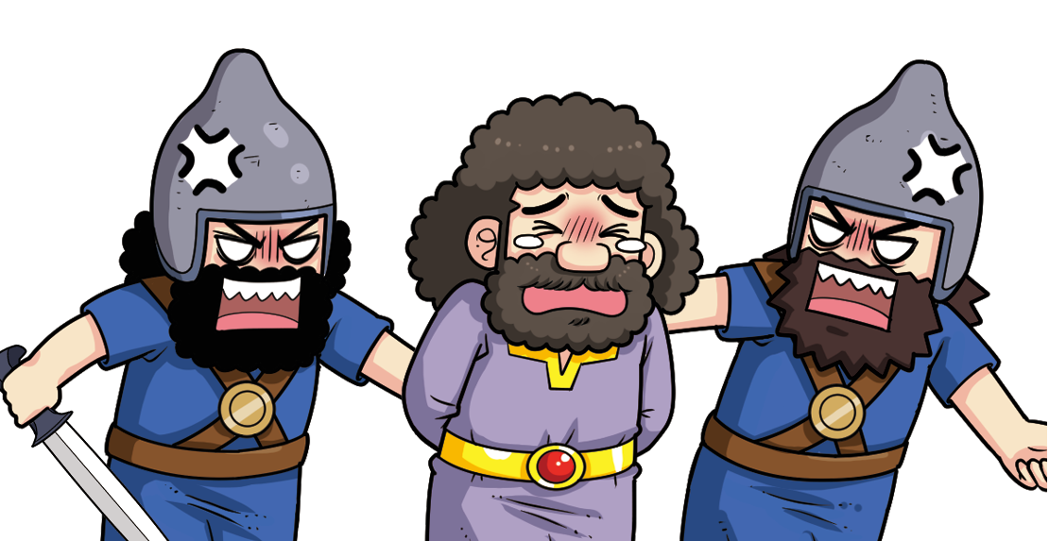
선지자 예레미야

Slide 9
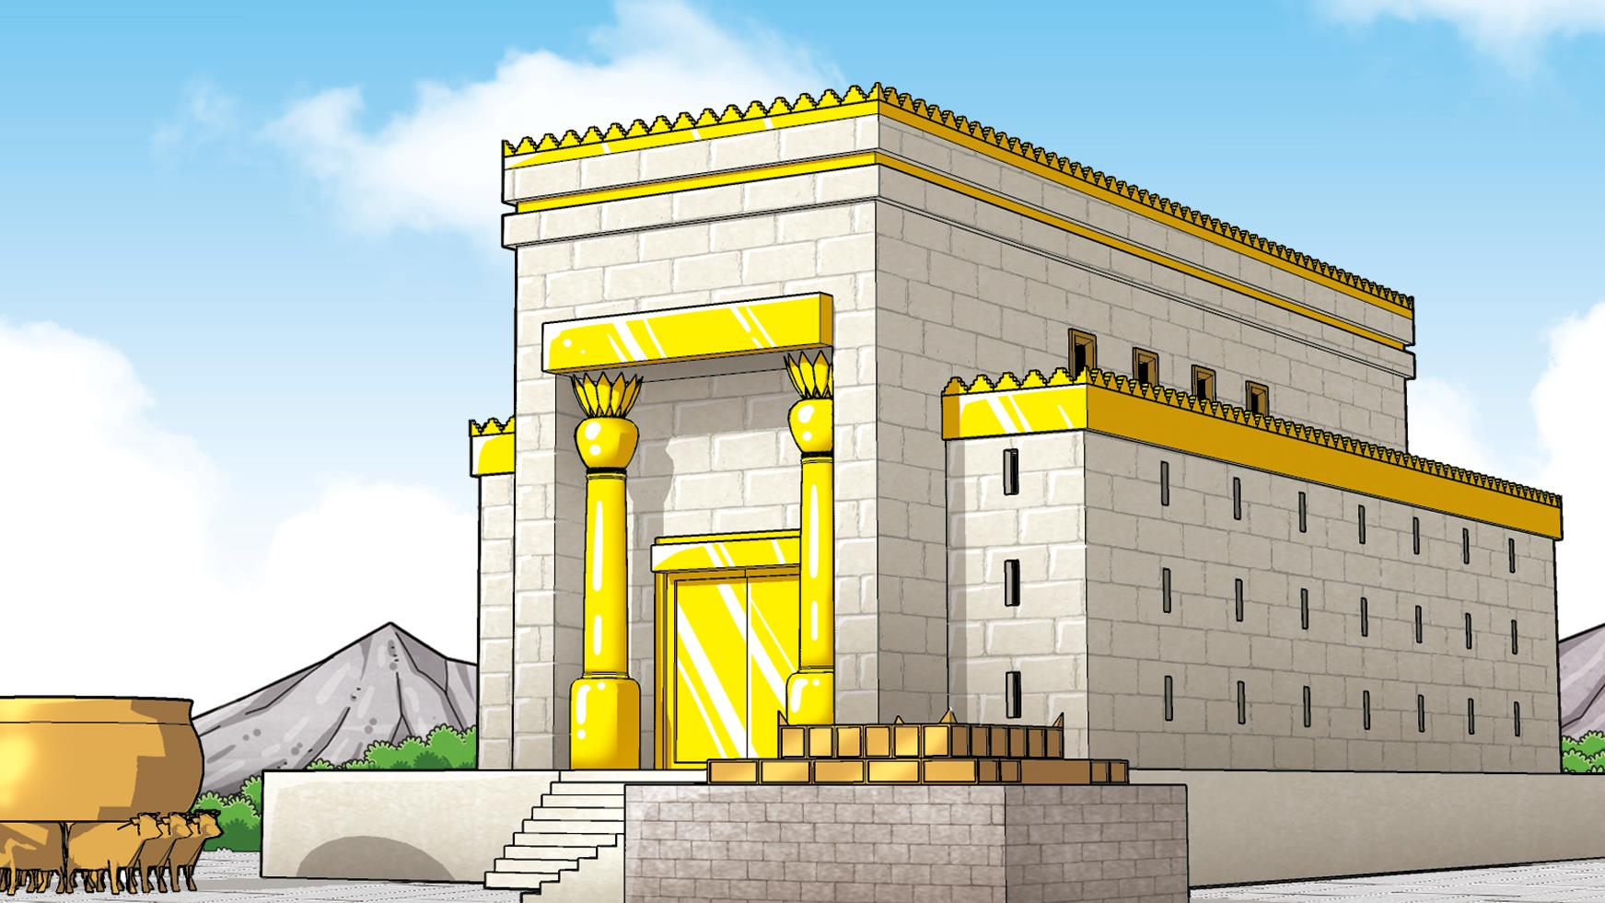

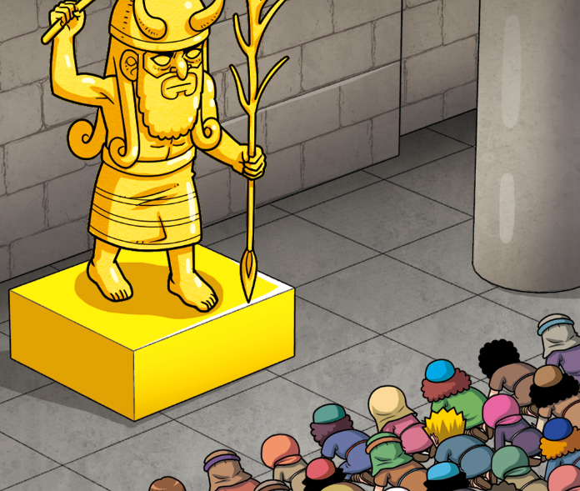
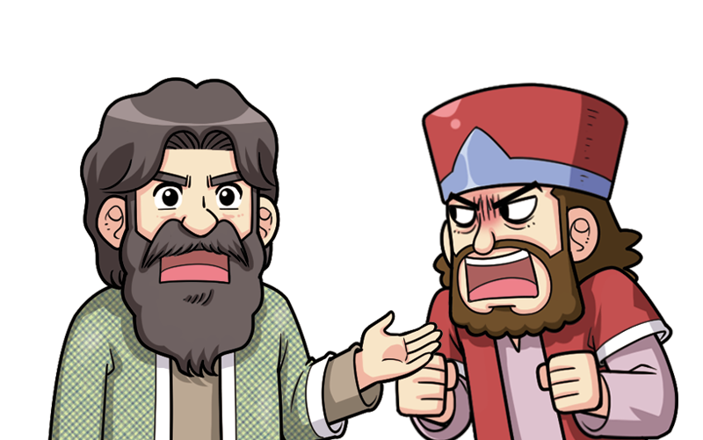

Slide 10
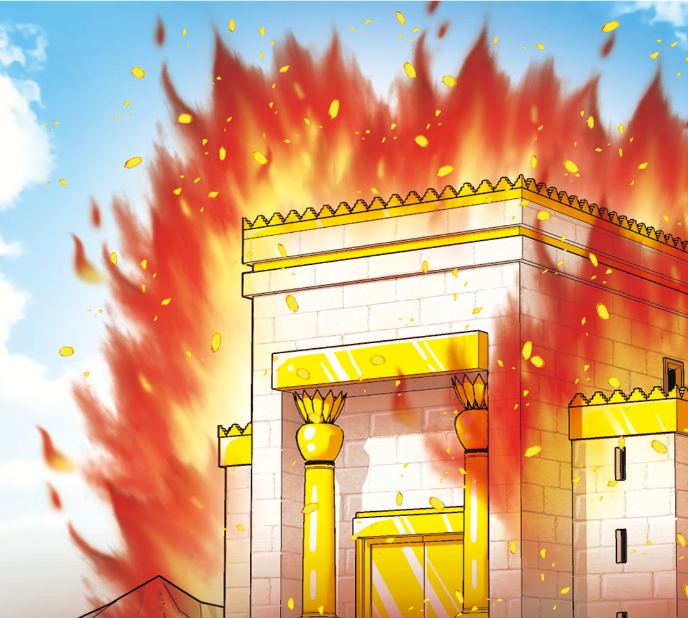

내가 왕이야!

Slide 11
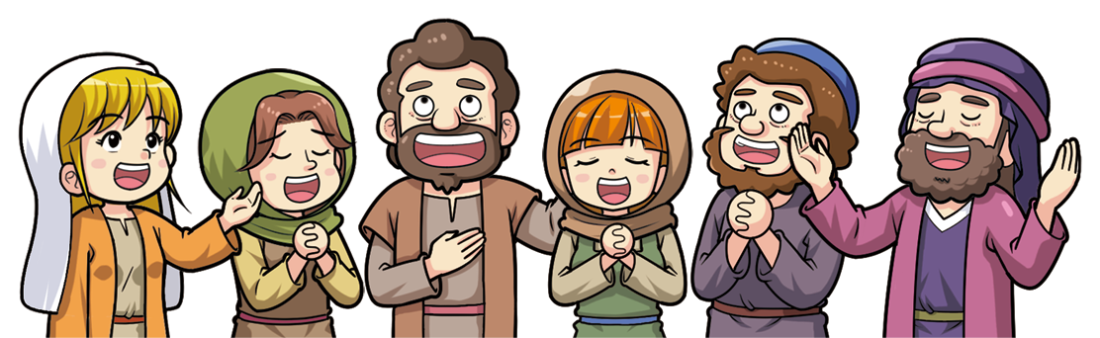
하나님이 주신 말씀을
믿고 따르겠어요!

Slide 12
사랑과 요청

Slide 13


구약 39권
신약 27권
성경 66권
선지서 17권 (5 + 12)

Slide 14
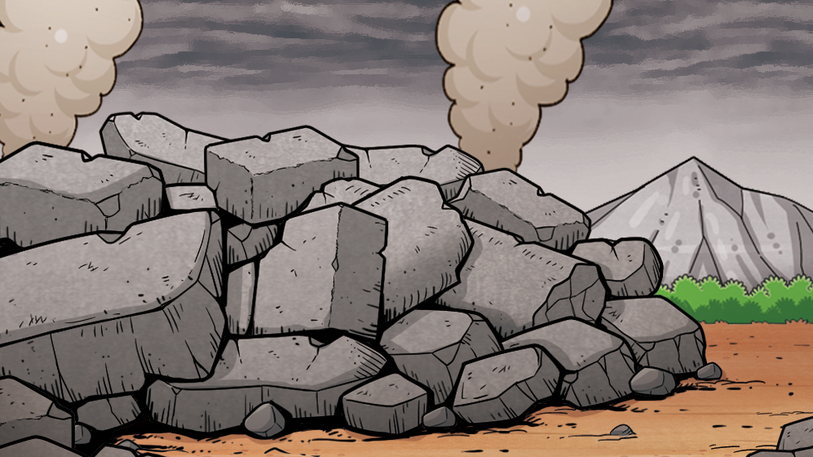
예루살렘의 멸망

Slide 15


Slide 16

기억해요!
왕이신 하나님의 말씀을
겸손하게 청종해요!

